Slide 1
Vi arbetar främst med att:
träffa centrala och lokala kollektivavtal om löner och anställningsvillkor för medlemmarna inom handel- och tjänsteområdet.
företräda förbunden och dess medlemmar i förhållande till arbetsgivarorganisationer respektive arbetsgivare.
stödja och utveckla arbetet i Akademikerföreningar som är Sacoförbundens lokala föreningar på företag och organisationer, som har de kollektivavtal där vi är part.
1

Slide 2
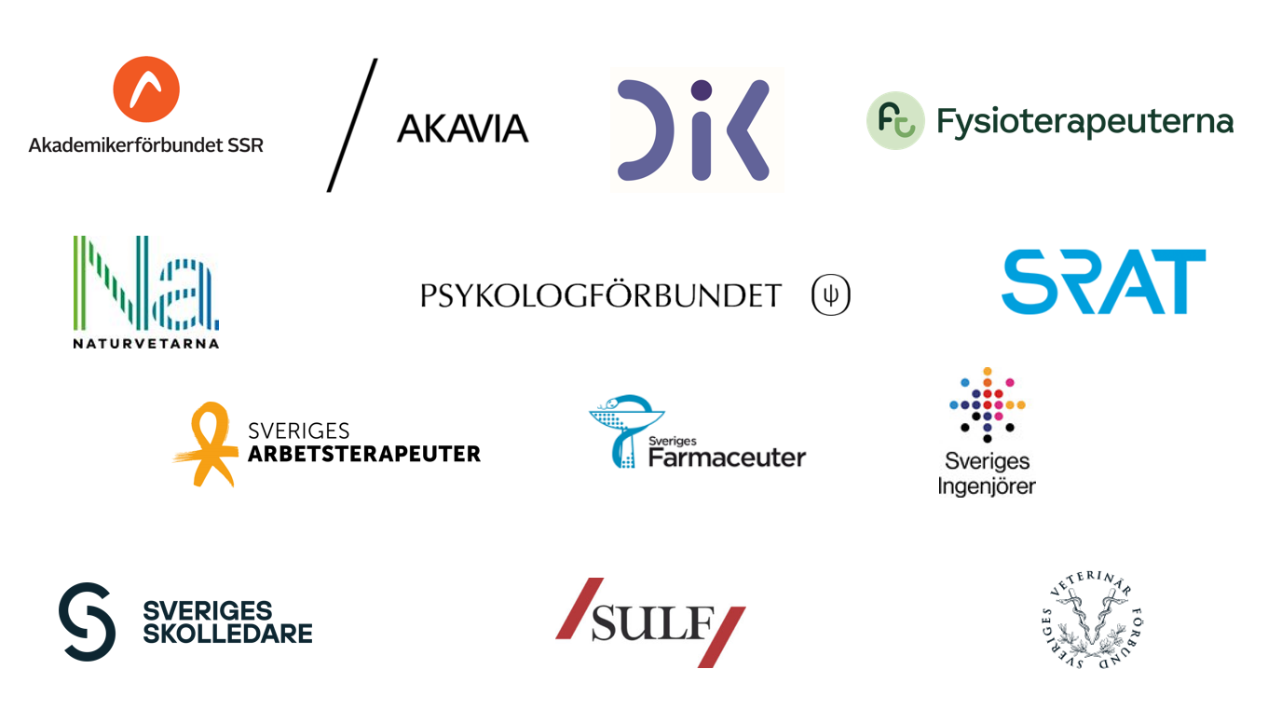
Akademikerförbunden inom Handel och Tjänster
Består av förbunden: Akademikerförbundet SSR, Akavia, DIK, Fysioterapeuterna, Naturvetarna, SRAT, Sveriges Arbetsterapeuter, Sveriges Farmaceuter, Sveriges Ingenjörer, Sveriges Psykologförbund, Sveriges Skolledare, Sveriges universitetslärare och forskare, och Sveriges Veterinärförbund.

Slide 3
Våra kollektivavtal

Slide 4
Avtalsansvarig förbund
Inom Akademikerförbunden har vi fördelat avtalsansvaret för de kollektivavtal vi förhandlar på några av de 13 förbund som ingår. Det förbund har ansvaret för kollektivavtalet ansvarar också för rådgivning, information och stöd till er som är fackligt förtroendevalda och som har detta kollektivavtal.
Avtalsansvarigt förbund hjälper dig som är förtroendevald med:
rådgivning
stöd och hjälp vid förhandlingar
medlemslistor
facklig utbildning
aktiviteter och seminarier

Slide 5
xxx
xxx

Slide 6
xxx
xxx

Slide 7
xxx
xxx

Slide 8
xxx
xxx

Slide 9
xxx
xxx

Slide 10
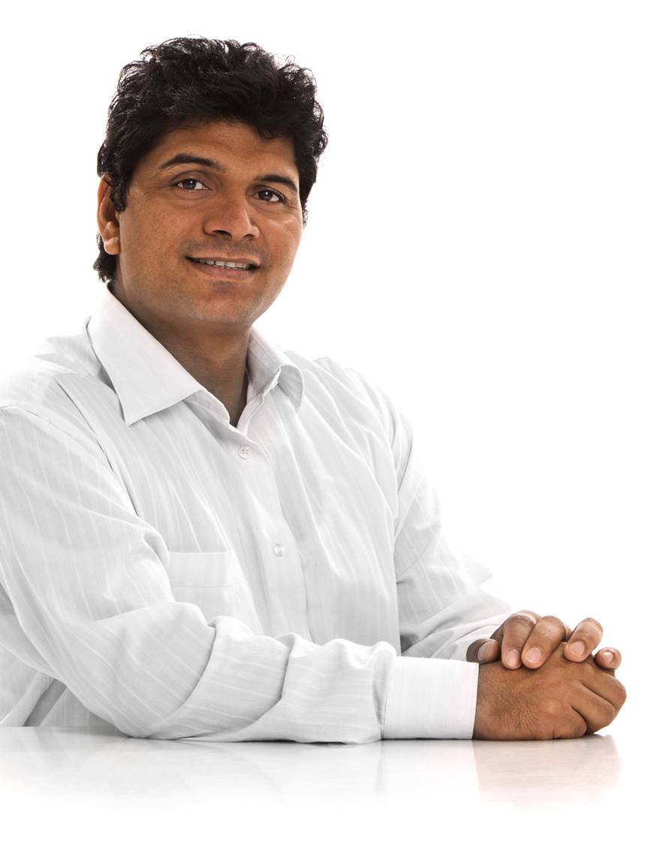
Xxx
xxx

